Slide 1
শুভেচ্ছা সবাইকে
Notes:
শ্রেণী ব্যবস্থাপনার প্রাথমিক পর্যায়ে শিক্ষার্থীদের মনোযোগ আকর্ষণের উদ্দেশ্যে স্বাগতম স্লাইডটি। সংশ্লিষ্ট ছবিটি দ্বারা পাঠের প্রেক্ষাপট বোঝানো হয়েছে । স্বাগতম স্লাইডটি নিয়ে শিক্ষার্থীদের কোন প্রশ্ন না থাকলে কোনো আলোচনা নয় ।

Slide 2
পরিচিতি
মোঃ আনিছুর রহমান(সবুজ)
বি.এস সি-বি.এড (গণিত)
সহকারী শিক্ষক
গোড়ল দাখিল মাদরাসা
গোড়ল,কালীগঞ্জ,লালমনিরহাট ।
মোবাইল : ০১৭২৩৩১৪১৩৮
E-mail:shabujnamuri @gmail.com
বিজ্ঞান
6ষ্ঠ শ্রেণি
চতুর্দশ অধ্যায়

Slide 3
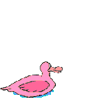
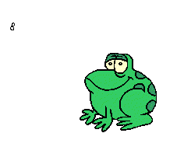
o2
co2
Notes:
পাঠ শিরোনাম বের করার জন্য স্লাইডটি দেখিয়ে প্রশ্ন করা যায় প্রশ্ন:১।উদ্ভিদ সূর্যালোক থেকে কী গ্রহন করে ? ২।প্রাণি উদ্ভিদ থেকে কী গ্রহন করে ? ৩।উদ্ভিদ প্রাণি থেকে কী গ্রহণ করে ? চিত্রে দেখা যাচ্ছে বেঁচে থাকার জন্য প্রত্যেকে প্র্ত্যেকের উপর নির্ভরশীল অর্থ্যাৎ প্রত্যেকের সাথে আন্তঃ সম্পর্ক বিদ্যমান ।তোমরা ঠিক ধরেছ –আজ আমরা পড়ব পরিবেশের উপাদানের আন্তঃসম্পর্ক । প্রয়োজনীয় ক্ষেত্রে শিক্ষার্থীদের শিক্ষক সহায়তা করবেন।

Slide 4
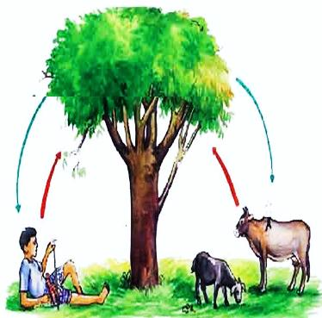
পরিবেশে উপাদানের আন্তঃসম্পর্ক
বিজ্ঞান-- পৃষ্ঠা : ১28-129

Slide 5
শিখনফল
এই পাঠ শেষে শিক্ষার্থীরা ---
১.পরিবেশের উপাদানের আন্তঃসম্পর্ক ব্যাখ্যা করতে পারবে
2. পরিবেশের ভারসাম্য রক্ষায় পরিবেশের উপাদানসমূহের আন্তঃসম্পর্ক ব্যাখ্যা করতে পারবে
৩. পরিবেশের উপাদাসমূহের পারস্পরিক নির্ভরশীলতার উদাহরণ তৈরী করতে পারবে ।
Notes:
শ্রেণীকক্ষে উপস্থাপনের সময় প্রয়োজন না হলে স্লাইডটি হাইড করে রাখা যেতে পারে ।

Slide 6
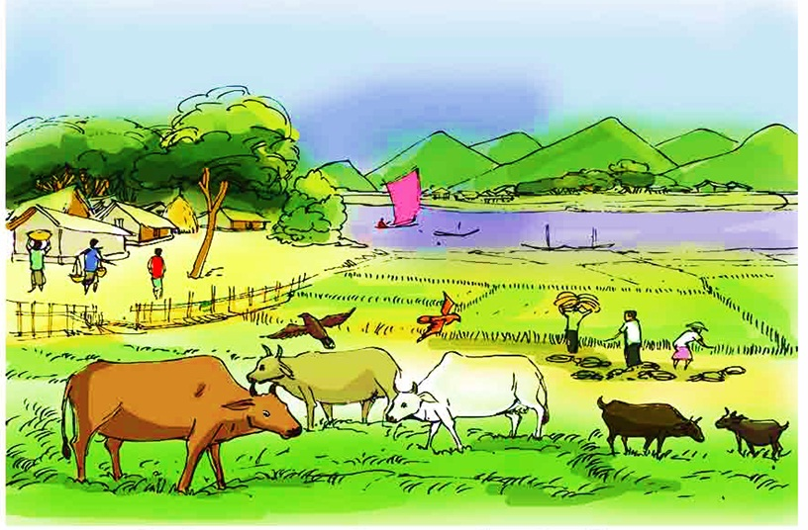
পরিবেশের আন্তঃসম্পর্ক কী?
চিত্রে পরিবেশের কী কী উপাদান দেখতে পাচ্ছ ?
চিত্রের জীব উপাদানগুলো কেন অজীব উপাদানের উপর নির্ভরশীল ?
এই উপাদানগুলোর একটির অভাব হলে কোন অসুবিধা হবে কী ?
বেঁচে থাকার জন্য জীব ও জড় উপাদানের আদান প্রদান চলছে ।এটিই পরিবেশের আন্তঃসম্পর্ক ।
Notes:
পাঠ উপস্থাপনঃ শিক্ষার্থীরা প্রশ্নের উত্তর দিবে। প্রয়োজনে শিক্ষক শিক্ষার্থীদের সহায়তা করবেন ।

Slide 7
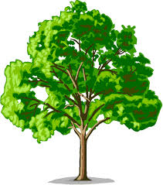
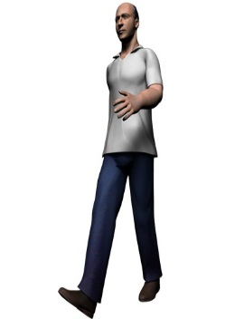
চিত্রের পরিবেশ লক্ষ কর ও ছকটি পূরণ কর
CO2
CO2
O2
O2
O2
CO2
Notes:
শিক্ষক ব্ল্যাকবোর্ডে ছক এঁকে দিবেন ।ছকের চারটি কলাম থাকবে-১ম কলামে ক্রমিক নম্বর,২য় কলামে চিত্রের জীবের নাম ৩য় কলামে জড় উপাদানের নাম ৪র্থ কলামে কিভাবে একে অপরের সাথে সম্পর্কযুক্ত। জোড়ায় আলোচনার মাধ্যমে শিক্ষার্থীরা ছকটি পূরণ করবে।তারপর সালোকসংশ্লেষণ ও শ্বসন শিক্ষার্থীদের সহায়তায় ব্যাখ্যা করবেন ।

Slide 8
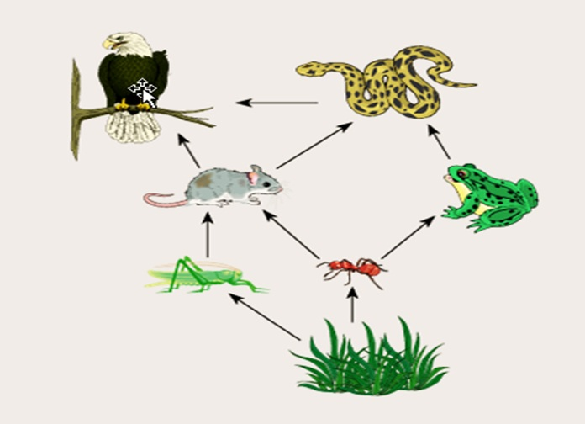
চিত্রের প্রাণীগুলো কিভাবে একে অপরের সাথে সম্পর্কযুক্ত ?
Notes:
শিক্ষার্থীরা চিত্রের মত আরো কিছু উদাহরণ তৈরী করবে ।প্রয়োজনে শিক্ষক শিক্ষার্থীদের সহায়তা করবেন ।

Slide 9
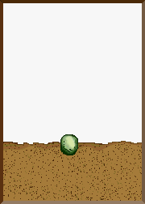
প্রজাপতি মধু সংগ্রহের পাশাপাশি উদ্ভিদের আর কী কী উপকার করে ?
চিত্রটিতে প্রজাপতি কী করছে?
উদ্ভিদ ও প্রাণীর নির্ভরশীলতা:
কেন মধু সংগ্রহ করছে?
প্রজাপতি মধু সংগ্রহ করছে।
উদ্ভিদের পরাগায়ন ঘটায়
উদ্ভিদের বংশবিস্তার করে
জীবন ধারণের জন্য
Notes:
এ পর্যায়ে শিক্ষক শিক্ষার্থীদের আরো কিছু উদাহরণ জানতে চাইবেন ।পরাগায়ন শিক্ষার্থীদের সহায়তায় ব্যাখ্যা করবেন ।

Slide 10
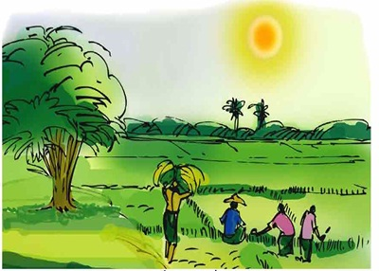
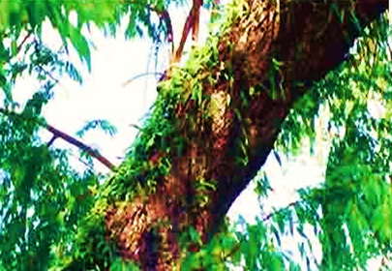
দলগত কাজ
সময়: 2মি. +১০ মি.
চিত্র: ক
চিত্র :খ
চিত্র ক.পরিবেশের উপাদানের আন্তঃসম্পর্ক(মানুষ,গাছ,সূর্য,মাটি,বায়ু) ছক আকারে লিখ
চিত্র খ. উদ্ভিদ ও প্রাণীর নির্ভরশীলতার ৫টি উদাহরণ তৈরী কর ।
Notes:
প্রত্যেক দলের জন্য সময় নির্ধারণ করা থাকবে ২মিঃ ।উপস্থাপনে প্রতিদল ২মিঃ করে পাবে। প্রত্যেক দলের দলনেতা বোর্ডে লিখবে । শিক্ষক শিক্ষার্থীদের সহায়তা করবেন।

Slide 11
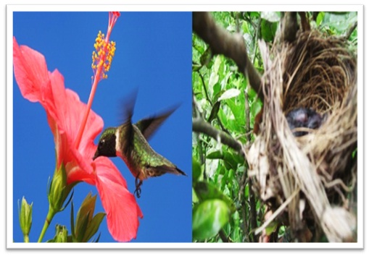
মূল্যায়ন
চিত্রের পাখির সাথে গাছের সম্পর্ক কিরূপ?
I.পাখি মধু সংগ্রহ করে জীবনধারণ করে , II.পাখি পরাগায়ন ঘটিয়ে উদ্ভিদের উপকার করে,
III.গাছটি পাখির আশ্রয়স্থল ।
চিত্রের পরিবেশের জীব থেকে নির্গত CO2 চিত্রের উদ্ভিদের কোন প্রক্রিয়ায় ব্যবহৃত হয়?
কোনটি সঠিক :
ক. I
খ.II
গ.II,III
ঘ.I ,II ,III
ক. শ্বসন
খ .অভিস্রবণ
গ.ব্যাপন
ঘ.সালোকসংশ্লেষণ

Slide 12
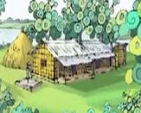
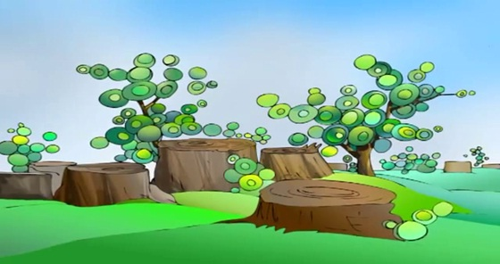
বাড়ির কাজ
চিত্রের কর্মকান্ডের ফলে পরিবেশে কোন উপাদান বেড়ে যাবে বলে তুমি মনে করছ ,কেন ?
Notes:
বাড়ির কাজের বিষয়টিতে আজকের পাঠের অর্জিত শিখন দ্বারা শিক্ষার্থীরা যেন তাদের নিজ নিজ সৃজনশীল প্রতিভার বিকাশ ঘটাতে পারে সে উদ্দেশ্যে কাজ দেওয়া যেতে পারে ।শিক্ষক লক্ষ্য রাখবেন যেন শিক্ষার্থীরা বাড়ির কাজ খাতায় তুলে নেয় । এক্ষেত্রে ছবিটি অবশ্যই প্রিন্ট করে দিতে হবে ।

Slide 13
গুরুত্বপূর্ণ শব্দসমূহ
সৌর শক্তি
পরাগায়ন
সালোক সংশ্লেষন
শ্বসন
আন্তঃসম্পর্ক
নির্ভরশীলতা
Notes:
এই স্লাইডে আজকের পাঠের গুরুত্বপুর্ণ শব্দসমুহ শিক্ষার্থীদের পুনরায় মনে করিয়ে দিতে পারেন।

Slide 14
ধন্যবাদ
Notes:
ধন্যবাদ দিয়ে যর্থা সময়ে ক্লাস রুম ত্যাগ করব।

